Slide 1

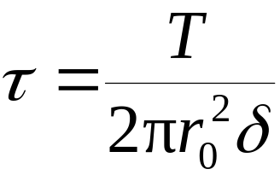
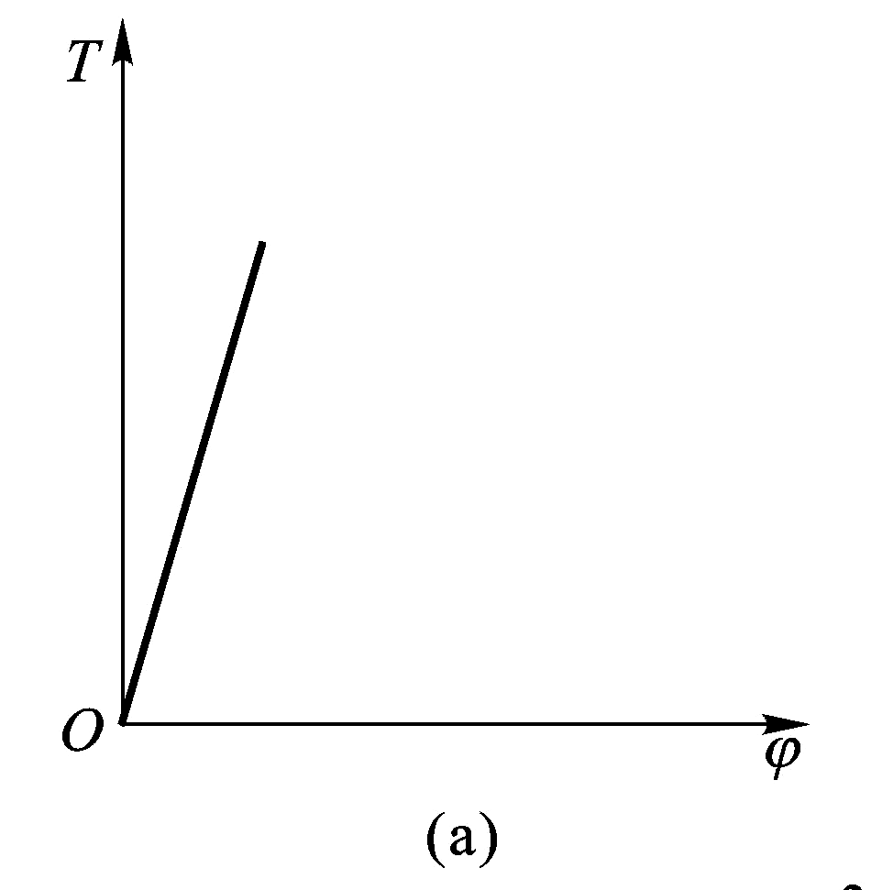
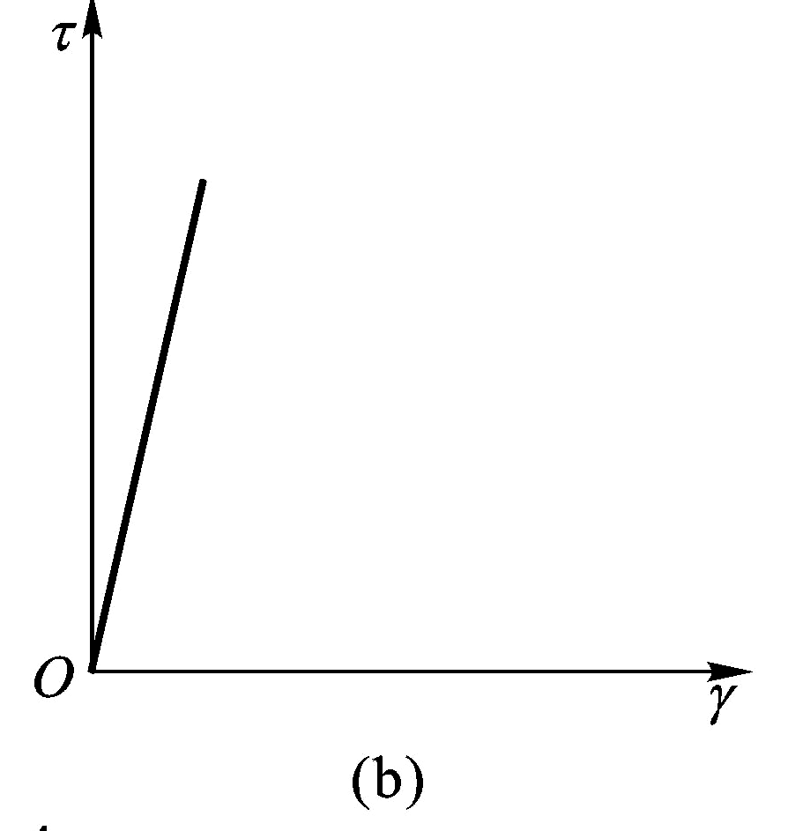
三.物理条件——剪切胡克定律
由前述推导可知
M_{e}
M_{e}
γ
ϕ
A
D
B
C
薄壁圆筒的扭转实验曲线

Slide 2

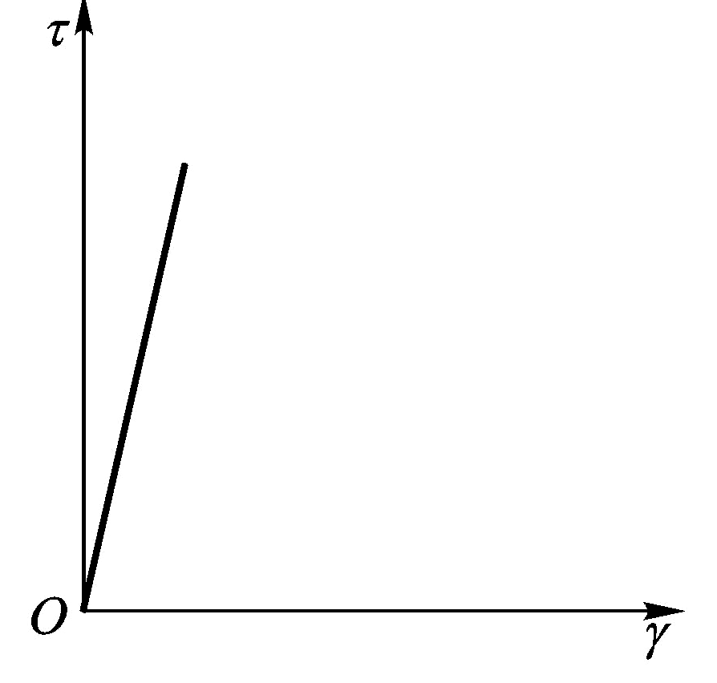


这就是剪切胡克定律
其中：G——材料的切变模量
τ _{p}——剪切屈服极限
钢材的切变模量值约为：

Slide 3

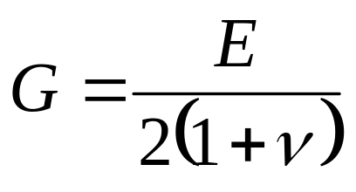
而且各向同性材料，E、G、 之间有如下关系：
因此，对各项同性材料，实验中只需测定E、G
或测定E、
就可由上式确定E、G、 这三个弹性常数。
P2

